Slide 1
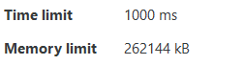
如何衡量代码的好坏？
1、运行时间
2、占用空间
Notes:
由于运行环境和输入规模的影响，代码的绝对执行时间是无法估计的，但可以预估出代码的基本操作执行次数。

Slide 2
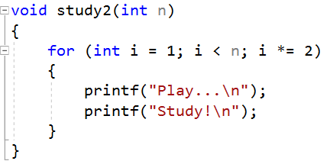
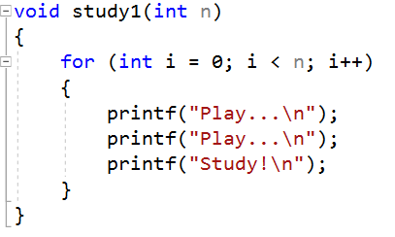
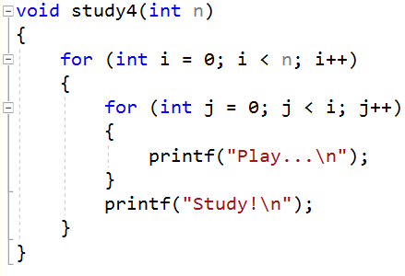

基本操作执行次数
Notes:
用一个函数来表达这个相对时间:
T（n） = 3n
T（n） = 2logn
T（n） = 2
T（n） = 0.5n^2 + 0.5n

Slide 3

时间复杂度
渐进时间复杂度：
若存在函数 f（n），使得当n趋近于无穷大时，T（n）/ f（n）的极限值为不等于零的常数，则称 f（n）是T（n）的同数量级函数。记作 T（n）= O（f（n）），称O（f（n）） 为算法的渐进时间复杂度，简称时间复杂度。
渐进时间复杂度用大写O来表示，所以也被称为大O表示法。
如何推导出时间复杂度？
如果运行时间是常数量级，用常数1表示
只保留时间函数中的最高阶项
如果最高阶项存在，则省去最高阶项前面的系数
假设机器速度是每秒10⁸次基本运算，运算量为n³、n²、nlog₂n、n、n!、2^{n}的算法，在1s之内能解决最大问题规模n，如表所示：
运算量 | n! | 2ⁿ | n³ | n² | nlog₂n | N
最大规模 | 11 | 26 | 464 | 10000 | 4500000 | 100000000
速度扩大两倍后 | 11 | 27 | 584 | 14142 | 8600000 | 2*100000000
Notes:
有了基本操作执行次数的函数 T（n），是否就可以分析和比较一段代码的运行时间了呢？还是有一定的困难。
比如算法A的相对时间是T（n）= 100n，算法B的相对时间是T（n）= 5n^2，这两个到底谁的运行时间更长一些？这就要看n的取值了。
简单来说，时间复杂度就是把函数T（n）简化为一个数量级，可以是n，n^2，n^3等。
同一个数量级还是会有倍数上的差距

Slide 4
空间复杂度
定义：
算法在运行过程中临时占用的存储空间大小的量度，算法的空间复杂度的计算公式记作：S(n)=O(f(n))，随着问题规模n的增大，算法运行所需存储量的增长率f(n)的增长率相同。
若输入数据所占空间只取决于问题本身，与算法无关，则只需要分析除输入和程序之外的辅助变量所占额外空间
递归算法的空间复杂度=递归深度N*每次递归所要的辅助空间
Notes:
算法所耗费空间的数量级
局部变量分配的存储空间的大小包括：为参数表中形参变量分配的存储空间、为在函数体中定义的局部变量分配的存储空间。

Slide 5
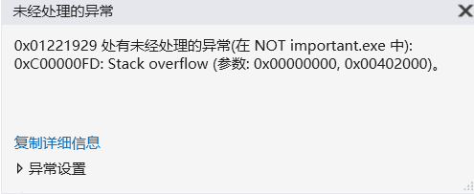
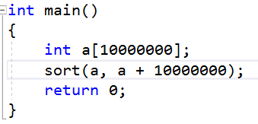
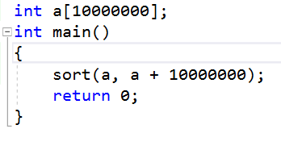
内存分配
想要栈不溢出，需要做到：
1、大的局部数组不能放到函数内部，
放在函数之外作为全局变量
2、递归调用的次数不能太多，或者少用递归
Notes:
根据题目需求使用类型，不要任何情况都用long long

Slide 6
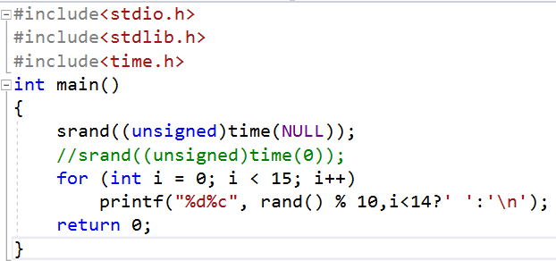
随机数产生
用途：提供测试用数据
若只产生随机数而不设定范围，只要用rand()就可以：rand()会返回一随机数值, 范围在0至RAND_MAX 间。RAND_MAX定义在stdlib.h。
随机生成一个在一定范围内的数：rand()%x（[0,x)（x<=RAND_MAX）范围内的随机整数）。
在调用rand()前先调用srand()设置随机数种子
Notes:
RAND_MAX的值最小是32767，最大为2147483647
若未设置随机数种子，rand()在调用时会自动将随机数种子设为1，因此每次产生的随机数数值都一样。
time(NULL)返回的是系统时间（Unix时间戳）
0~1间的浮点数：rand() / double(RAND_MAX)
0~10间的浮点数：rand() / double(RAND_MAX/10)
https://blog.csdn.net/u013745804/article/details/82379266

Slide 7
位运算
程序中的所有数在计算机内存中都是以二进制的形式储存的。
位运算就是直接对整数在内存中的二进制位进行操作。
& 按位与：两个相应的二进制位都为1，则该位的结果为1，否则为0
| 按位或：两个相应的二进制位中只要有一个为1，该位的结果为1
^ 按位异或：参加运算的两个二进制位值相同为0，否则为1
~ 取反：~是一元运算符，用来对一个二进制数按位取反，即0变1，1变0
<< 左移：用来将一个数的各二进制位全部左移N位，右补0，相当于乘2的N次方
>> 右移：将一个数的各二进制位右移N位（舍弃后N位），相当于除以2的N次方取整
Notes:
https://blog.csdn.net/deaidai/article/details/78167367
位运算优先级较低，如果结合其他的运算符，那么最好在使用时加上括号
位运算应用很广，体现在很多算法和数据结构上，比如说状态压缩，树状数组等等，在状态压缩中的使用通常是最常见的，很多算法都设计到状态之间的转移，比如说搜索，dp等等。有时候很难表示当前的这个状态，但是通过二进制位便可以解决了。
枚举n个元素的所有子集：
int a[n] = { 1,2,3,… }; //举个例子
for (int i = 0; i < 1 << n; i++)
{
for (int j = 0; j < n; j++)
if (i & (1 << j))
printf("%d ", a[j]);
}

Slide 8
排序
SORT

Slide 9
常见排序方法
冒泡排序
快速排序
直接插入排序
简单选择排序
归并排序
堆排序
计数&桶排序
Notes:
关于结构体排序，需要自定义排序方法

Slide 10
冒泡排序
算法思想：
从数组头部开始，遍历数组中的每一个数，通过相邻两数的比较交换，每一轮循环下来找出剩余未排序数中的最大数并“冒泡”至数组尾部。
判别结束的条件：
在一趟排序中没有进行交换
Notes:
最差时间复杂度O(n²)
最优时间复杂度O(n)
平均时间复杂度O(n²)
所需辅助空间O(1)
稳定性：稳定
冒泡排序：
void bubble_sort(int a[], int n)
{
int temp,flag;
for (int i = 0; i < n - 1; i++)
{
flag = 1;
for (int j = 0; j < n - 1 - i; j++)
{
if (a[j] > a[j + 1])
{
temp = a[j];
a[j] = a[j + 1];
a[j + 1] = temp;
flag = 0;
}
}
if (flag)break;
}
}
优化：双向冒泡排序：
首先从首部到尾部进行扫描，把最大的数往后交换，然后从尾部到首部进行扫描，把最小的数往前交换，多次扫描后，最终得到一个有序的序列

Slide 11
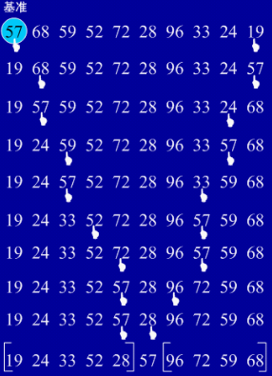
快速排序
算法思想：
从待排序的记录中任意选取一个记录（通常选取第一个记录）为分区标准（枢轴）
通过一趟扫描将要排序的记录分割成独立的两部分,其中一部分的数据都比另一部分的数据小（两个指针）
再按此方法分别对这两部分记录继续进行排序, 以达到整个序列有序
C++中可使用快速排序的标准模板sort
Notes:
从后往前找小的，从前往后找大的。
最差时间复杂度O(n²)
最优时间复杂度O(nlogn)
平均时间复杂度O(nlogn)
所需辅助空间：主要是递归造成的栈空间的使用（用来保存low和high等局部变量），取决于递归树的深度，一般为O(logn)，最差为O(n)
稳定性：不稳定
C++中可使用快速排序的标准模板sort（默认从小到大排序）
包含头文件#include<algorithm>
https://blog.csdn.net/weixin_39540045/article/details/80499817
传统快排：
int partition(int unsorted[], int low, int high)
{
int pivot = unsorted[low];
while (low < high)
{
while (low < high && unsorted[high] >= pivot) high--;
unsorted[low] = unsorted[high];
while (low < high && unsorted[low] <= pivot) low++;
unsorted[high] = unsorted[low];
}
unsorted[low] = pivot;//枢轴记录到位
return low;
}
void quick_sort(int unsorted[], int low, int high)
{
int loc = 0;
if (low < high)
{
loc = partition(unsorted, low, high);
quick_sort(unsorted, low, loc - 1);
quick_sort(unsorted, loc + 1, high);
}
}
随机化优化：
若总是取第一个元素作为枢轴，在数组已经有序的情况下将退化为冒泡排序。我们可以通过随机选取枢轴元素来打破这种固定模式，只需要将随机选中的元素与第一个元素交换位置，就可以接着使用原来的快排方法。
void quickSort(int unsorted[], int low, int high)
{
if (low >= high)
return;
int i = low, j = high, pivot = rand() % (high - low + 1) + low;
swap(unsorted[low], unsorted[pivot]);
while (i < j)
{
while (j > i && unsorted[j] >= unsorted[low])
j--;
while (i < j && unsorted[i] <= unsorted[low])
i++;
swap(unsorted[i], (i == j) ? unsorted[low] : unsorted[j]);
}
quickSort(unsorted, low, i - 1);
quickSort(unsorted, j + 1, high);
}

Slide 12
直接插入排序
算法思想：
依次将每个记录插入到已排好的有序表中。（从第一个元素开始，该元素被可以认为是有序的）
Notes:
最差时间复杂度（降序序列）O(n²)
最优时间复杂度（升序序列）O(n)
平均时间复杂度O(n²)
所需辅助空间O(1)
稳定性：稳定
void InsertSort(int a[],int n)
{
for (int i = 2; i <= n; i++)
{
if (a[i] < a[i - 1])
{
a[0] = a[i];//复制为哨兵,防止越界
a[i] = a[i - 1];
int j;
for (j = i - 2; a[0] < a[j]; j--)
{
a[j + 1] = a[j];//记录后移
}
a[j + 1] = a[0];
}
}
}
改进：希尔排序

Slide 13
简单选择排序
算法思想：
每一趟从待排序的数据元素中选出最小（最大）的元素，顺序放在待排序数列最前（通过交换），直到整个数列有序。
Notes:
最差时间复杂度O(n²)
最优时间复杂度O(n²)
平均时间复杂度O(n²)
所需辅助空间O(1)
稳定性：不稳定

Slide 14
归并排序
将两个有序数列合并成一个有序数列，称之为“归并”。
归并排序就是利用归并思想对数列进行排序。
Notes:
最差时间复杂度O(nlogn)
最优时间复杂度O(nlogn)
平均时间复杂度O(nlogn)
所需辅助空间O(n)
稳定性：稳定

Slide 15
堆排序
利用堆这种数据结构所设计的一种排序算法。
Notes:
最差时间复杂度O(nlogn)
最优时间复杂度O(nlogn)
平均时间复杂度O(nlogn)
所需辅助空间O(1)
稳定性：不稳定
什么是二叉堆、最大堆、最小堆：
https://mp.weixin.qq.com/s?__biz=MzIxMjE5MTE1Nw==&mid=2653195207&idx=2&sn=12689c6c1a92e7ec3cce4d423019ec2a&chksm=8c99f91dbbee700b8e760d06b27582037ab0713295dacf2b5a7a7f954c0032fe860aa0bf8b74&scene=21#wechat_redirect
什么是堆排序：
https://mp.weixin.qq.com/s?__biz=MzIxMjE5MTE1Nw==&mid=2653195208&idx=1&sn=e3d6559402148458f0a4993b47d8bc6f&chksm=8c99f912bbee7004625a0b204acc8484acbdf4f1b18953e7ff5acbea958ec002d8c8ea072792&mpshare=1&scene=1&srcid=0918puhyPLKbZLQaYEvFO8zu#rd

Slide 16
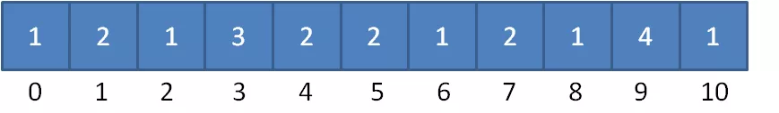
计数排序&桶排序
计数排序
非基于元素比较，利用数组下标来确定元素的正确位置
9，3，5，4，9，1，2，7，8，1，3，6，5，3，4，0，10，9 ，7，9
0，1，1，2，3，3，3，4，4，5，5，6，7，7，8，9，9，9，9，10
桶排序
每个桶代表一个区间范围，可承载多个元素，桶内再进行排序
Notes:
计数排序：https://mp.weixin.qq.com/s/WGqndkwLlzyVOHOdGK7X4Q
稳定性：稳定
桶排序：https://mp.weixin.qq.com/s/qrboxA5SwN7AbAcpZ_dpNQ
稳定性：取决于桶内排序

Slide 17
查找
FIND

Slide 18
常见查找算法
顺序查找
二分查找
插值查找（查找点自适应选择）
分块查找
哈希查找
树表查找

Slide 19
顺序查找（线性查找）
算法思想：
从指定起点处的元素开始顺序扫描，依次将扫描到的结点关键字与给定值相比较，若相等则表示查找成功；若查找结束仍没有找到，则查找失败。
通常用于元素有先后次序，无法按值进行排序的集合
1 | 3 | 4 | 5 | 2 | 6 | 7 | 2 | 3 | 9
1 | 3 | 4 | 5 | 2 | 6 | 7 | 2 | 3 | 9
1 | 3 | 4 | 5 | 2 | 6 | 7 | 2 | 3 | 9
1 | 3 | 4 | 5 | 2 | 6 | 7 | 2 | 3 | 9
1 | 3 | 4 | 5 | 2 | 6 | 7 | 8 | 3 | 6
Notes:
时间复杂度O（n）

Slide 20
二分查找（折半查找）
算法思想：
将当前查询的集合从中点处拆分为两个子集，然后将目标值与中点处元素的值相比较，确定目标值所在的子集，再对这子集进行二分，直到找到目标元素或无法拆分时结束。
仅适用于有序集合，对于无序集合，必须先进行排序
查找1：
Notes:
时间复杂度O(logn)

Slide 21
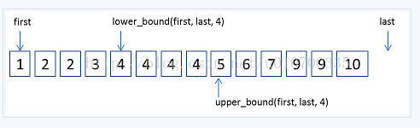
二分查找
STL库中的函数进行二分查找（适用于有序区间）：
binary_search
用二分法进行查找，若在数组中查找到则返回true，否则返回false
lower_bound（非递减序列）
返回第一个大于或等于检索值的元素的地址，不存在则返回end()
upper_bound（非递减序列）
返回第一个大于检索值的元素的地址，不存在则返回end()
Notes:
二分答案：
https://blog.csdn.net/qq_41157137/article/details/84074341

Slide 22
STL
Notes:
STL标准库中的算法函数：
https://www.cnblogs.com/xiaoqisheng/archive/2010/09/30/1839443.html

Slide 23
STL
什么是STL（Standard Template Library）?
标准模板库，是一个高效的C++标准程序库。STL包含了在计算机领域常用的基本数据结构和算法模板，提供了一个可扩展的应用框架，体现了软件的可复用性。
什么时候使用STL？
如果程序中要使用到动态数组(vector)、链表(list)、队列(queue,deque)、栈(stack)等一些数据结构和基本算法，又不打算自己实现算法，可以考虑使用。
如何使用STL？

Slide 24
STL三个关键组件
容器
可容纳各种数据类型的通用数据结构（用于存放数据），常见的容器有动态数组(vector)、链表(list)、队列(queue)、栈（stack） 、映射(map)、集合(set)
迭代器(iterator)
用于依次存取容器中的元素，类似于指针
算法
通常与容器和迭代器配合使用，用来操作容器中的元素的函数模板

Slide 25
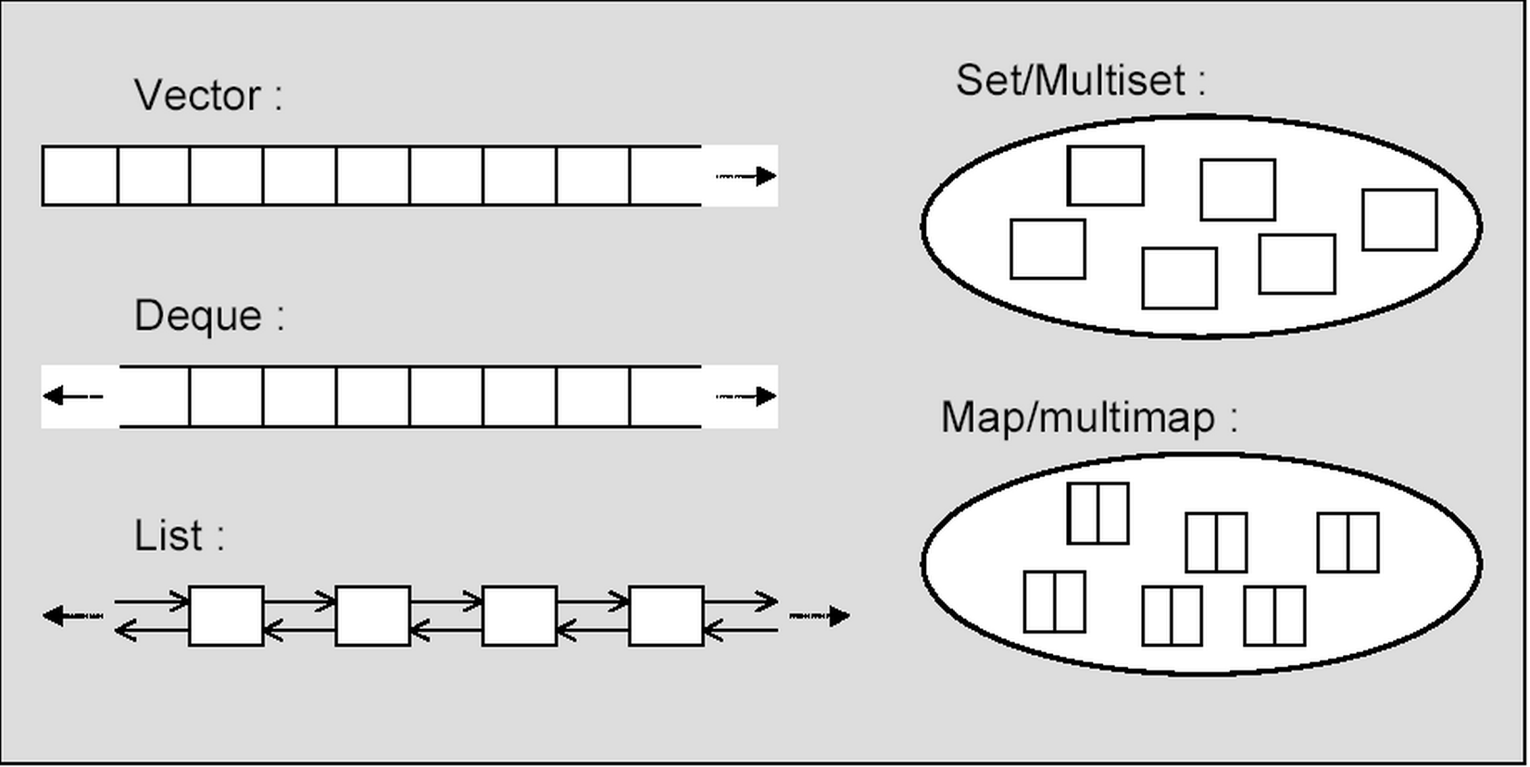
Vector（向量）
vector是一个能够存放任意类型的动态数组，能够增加和删除数据（线性结构）
通过下标运算符[ ]直接有效地访问vector的任何元素
与数组不同，vector内存用尽时，会自动分配更大的连续存储区，并释放旧的内存区
所有的STL算法都可以用于vector
vector的创建：
需要头文件#include<vector>
vector<T> name;
vector<T>::iterator p; //定义一个迭代器
Notes:
Vector常用：
尾部插入元素：vec.push_back(a);
使用下标访问元素：cout<<vec[0]<<endl; //下标是从0开始的
使用迭代器访问元素：
vector<int>::iterator p;
for(p=vec.begin();p!=vec.end();p++)
cout<<*p<<endl;
插入元素： vec.insert(vec.begin()+i,a); //在第i+1个元素前面插入a
删除尾部元素：vec.pop_back();
删除元素： vec.erase(vec.begin()+2);删除第3个vec.erase(vec.begin()+i,vec.end()+j);删除区间[i,j-1];区间从0开始
向量大小：vec.size();
清空：vec.clear();
判断是否为空：vec.empty();
http://www.cplusplus.com/reference/vector/vector/

Slide 26
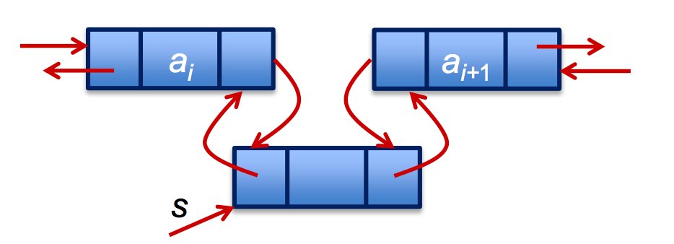
List（链表）
list是双链表，可在任何位置进行常数时间的插入/删除
不支持根据下标随机存取元素（使用迭代器）
list的创建：
头文件：#include<list>
List<T> name;

Slide 27
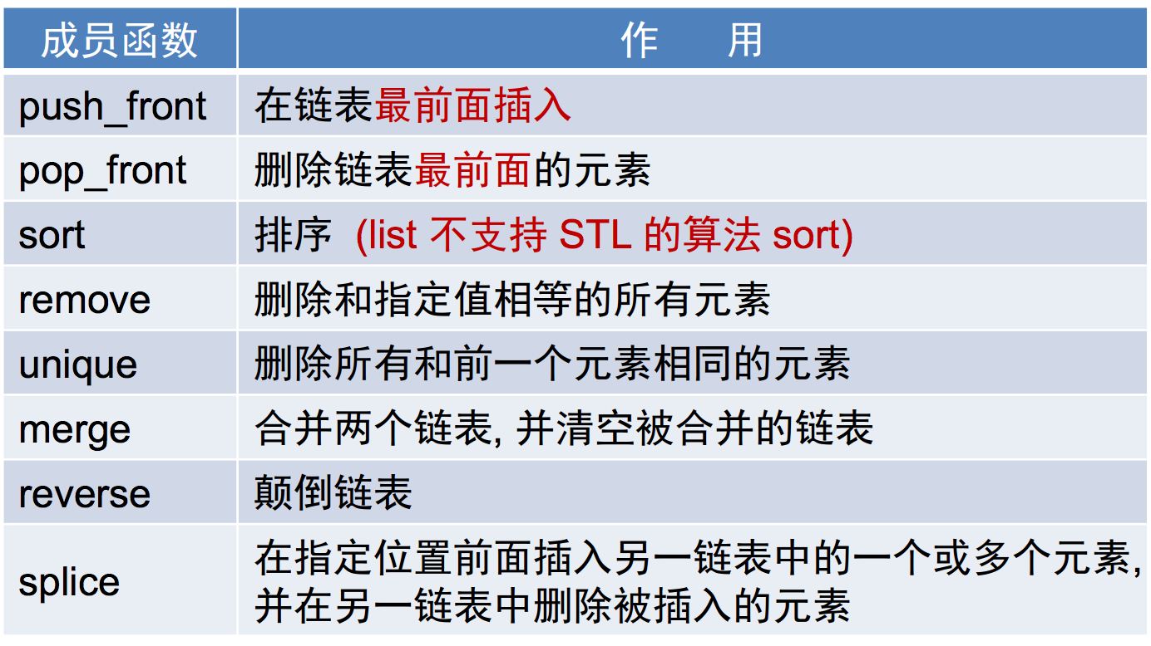
List
Notes:
https://blog.csdn.net/xiaoquantouer/article/details/70339869

Slide 28
Map
map是STL的一个关联容器，提供一对一（其中一个可以称为关键字key，每个关键字在map中不能重复，第二个称为该关键字的值value）的数据处理能力
map能够实现从key到value的映射
map的创建：
头文件：#include<map>
Map<keyT,valueT> name;
Notes:
关联容器：可以通过关键字来直接存取元素（顺序容器通过位置）
4个关联容器：set、multiset、map、multimap
pair类型，在utility头文件中定义
pair的操作：p.first ；p.second
生成新的pair对象：
p=make_pair(“many”,6);
p=pair<string,int>(“many”,6);

Slide 29
Map
添加元素：
map<string,int> mp;
1、使用下标获取元素并赋值
mp[“three”]=3;
【使用下标访问不存在的元素将导致在mp中添加一个新元素，键值即为该下标值】
2、使用insert函数
mp.insert(make_pair(“one”,1));
Notes:
Map容器的insert用法总结：https://blog.csdn.net/AAA123524457/article/details/79165990
http://www.cplusplus.com/reference/map/map/insert/
Notice:
mp.insert(iter,e);
以迭代器iter为起点搜索新元素存储的位置，并不是要求在所给迭代器的后面插入

Slide 30
THANK YOU

